Slide 1
Cadeia Logística do Setor Vidreiro
Caio Martins
C. Cristina
Eliane da Silveira
Julio César
Matheus
Sérgio

Slide 2
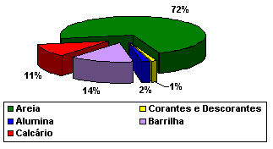
Origem da máteria-prima
Matéria-prima
Origem da matéria-prima

Slide 3
Importação Matéria-Prima

Slide 4
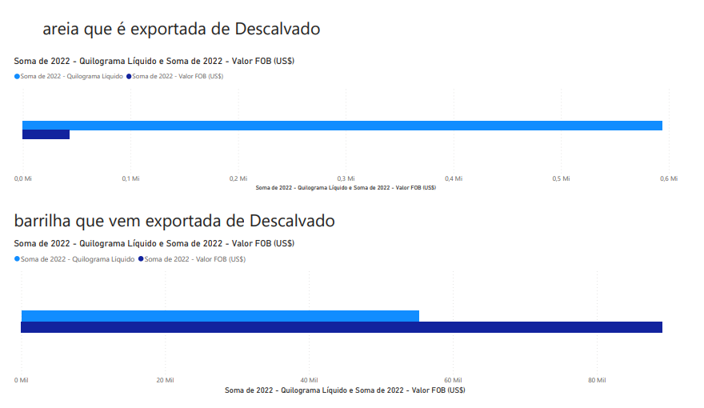
Importação Matéria-Prima

Slide 5
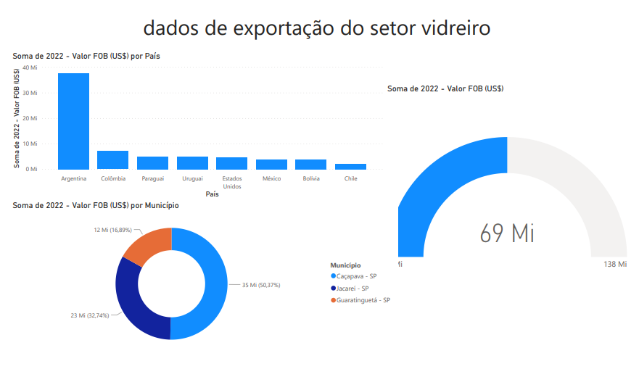
Importação Matéria-Prima

Slide 6
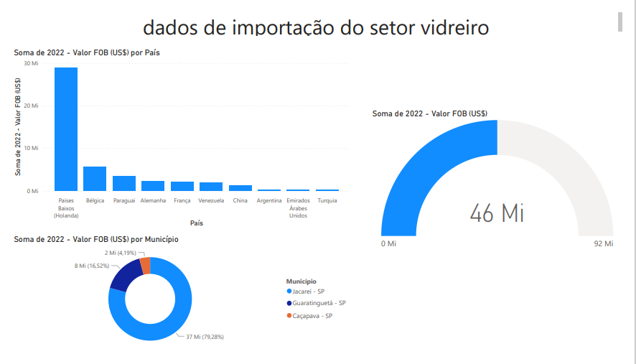
Importação Matéria-Prima

Slide 7
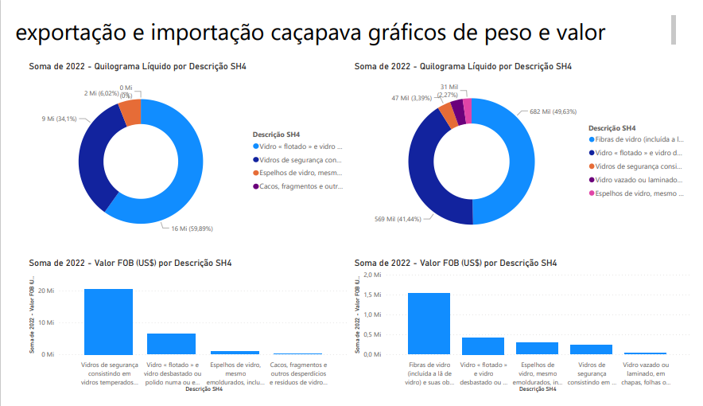
Importação Matéria-Prima

Slide 8
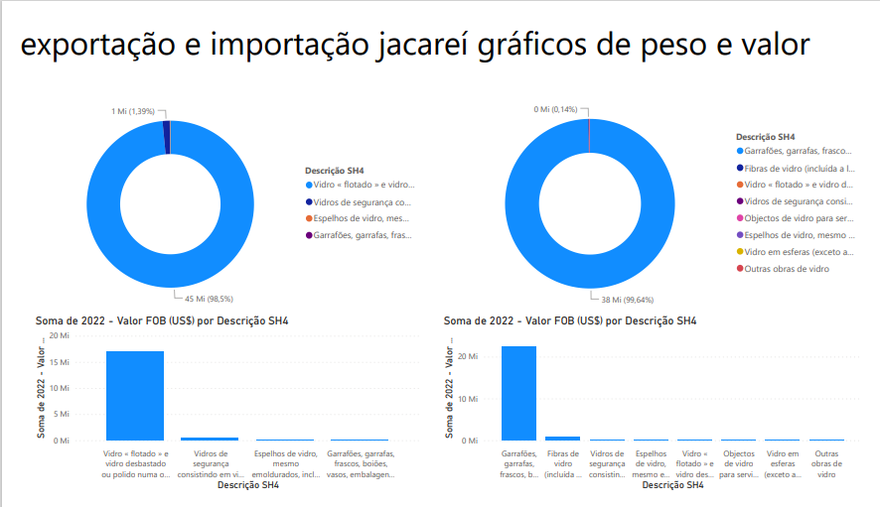
Importação Matéria-Prima

Slide 9
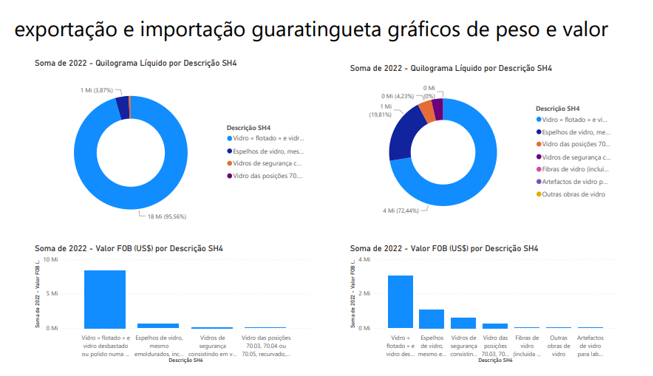
Importação Matéria-Prima

Slide 10
Exportação Vidro Float

Slide 11
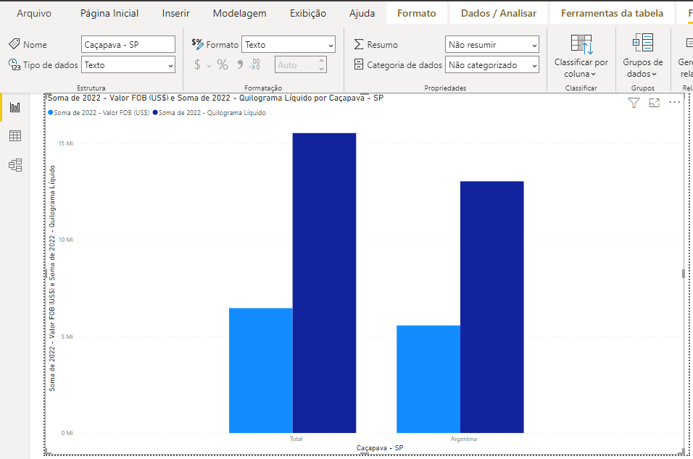
Exportação Caçapava

Slide 12
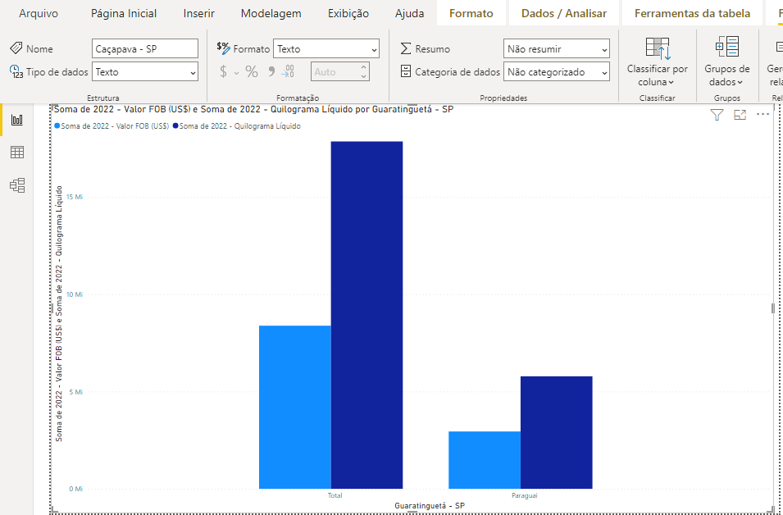
Exportação Guaratinguetá

Slide 13
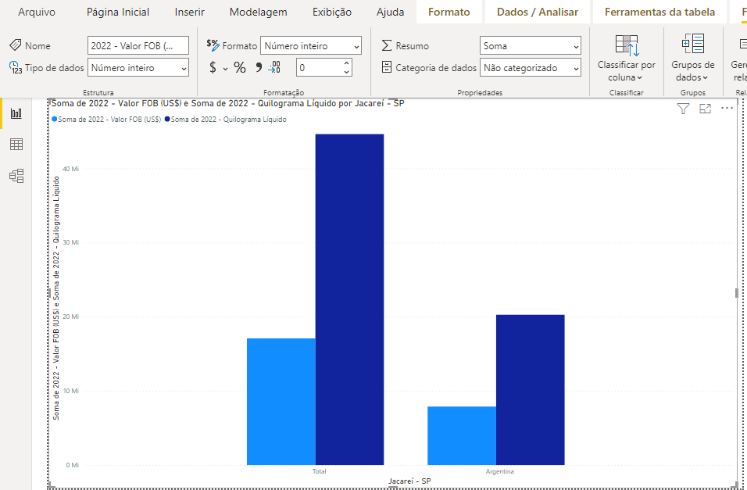
Exportação Jacareí

Slide 14
Conclusão
“Para os homens as decisões
Para as máquinas as operações”
Peter Drucker

